Slide 1










Perancangan
Bisnis

Slide 2




Pentingnya Membuat Perencanaan Bisnis
Sumber daya yang paling penting bagi suatu organisasi adalah memberikan kerja, bakat, kreativitas, dan semangat kerjanya untuk tujuan organisasi. Arti Human research manajemenatau manajemen sumber daya manusia adalah fungsi manajemen yang berhubungan dengan perekrutan, penempatan, pelatihan dan pengembangan anggota organisasi.

Slide 3


Apa saja ruang lingkup dari Pengembangan Usaha Kecil?
1.Perencanaan sumber daya manusis untuk kebutuhan organisasi.
2.Perekrutan (recruitment) yaitu menentukan, syarat, system, tata cara, prosedur, proses, dan hasil seleksi untuk memenuhi permintaan dari organisasi.

Slide 4



Lanjutan
3. Seleksi karyawan
4. Sosialisasi kehadiran karyawan baru dengan cara memperkenalkan, melatih, membekali,membimbing, serta memantaunya.
5. Pelatihan dan pengembangan
6. Penilaian prestatis kerja,
7. Promosi, transfer, demosin dan pemutusan hubungan kerja (PHK).
8. Perencanaan pengembangan selanjutnya.

Slide 5
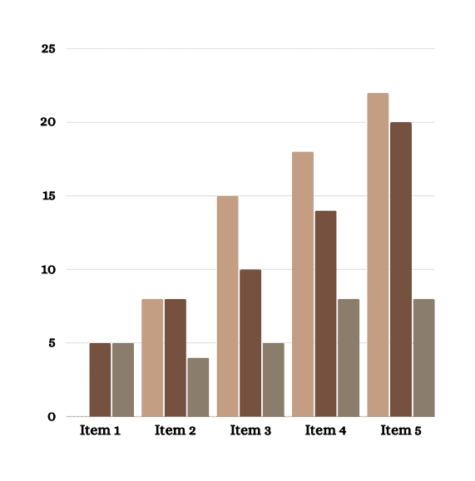
Pengembangan
Usaha Kecil
Mengembangkan suatu usaha diibaratkan dengan system kemudi kendaraan, adalah “pedal gas”. Jika gasnya terlalu kencang akan berbahaya dan jika tidak ditekan pedal gasnya maka kendaraan tidak akan berjalan. System manajemen mutu itu sendiri bagaikan sitem kendali dari kendaraan sebagai quality control-nya. (rem pada kendaraan). Jadi, kedua-duanya adalah alat kendali yang paling penting bagi bisnis yang sudah dimulai dan dijalankan.

Slide 6
•Konflik didalam hati dan fikiran atas proses pengambilan keputusan dari berbagai alternatif untuk dipilih satu alterbatif terbaik dengan resiko minimal.
•Konflik dengan pihak lain yang harus segera diputuskan agar masalah tidak berl;arut-larut dan bisda merugikan kedua belah pihak
•Konflikj terhadap sebuah keputusan dari berbagai alternative. Apakah mengambil keputusan ya atau tidak, baik atau buruk, tepat dan tidak bagi tim.
Mengelola dan Mengatasi Konflik

Slide 7
Tipe konflik
1.Konflik emosi atau perasaan (emotional conflict)
2.Konflik ide dan pemikiran (cognitive conflict)
3.Konflik tujuan (goal conflict)

Slide 8
Manfaat positif dan manfaat negative sebuah konflik
Konflik akan menuju (polarisasi) kearah yang negatif bila:
  Masing-masing tetap bersikukuh pada persepsi dan tujuan tanpa melihat dari sisi orang lain (pihak lawan)
  Tidak ada yang mau mendamaikan
  Tidak ada wasit atau pemimpin dalam kelompok
  Tidak ada inisiatif untuk bersama-sama memecahkannya
  Egois, ingin menang sendiri, kaku, tidak mau kalah, gengsi, dan angkuh membuat klonflik menuju kearah peertikaian

Slide 9
Positif konflik
•Membuat situasi menjadi lebih jelas dan terbuka
•Untuk memperbaharui tim
•Mendorong kreatifitas tim dan anggotanya dengan adu argumentasi
•Mengungkapkan apa yang sebenarnya ada dalam fikiran.
•Memberi kesempatan untuk orang yang ingin menunjukkna dirinya
•Emosi negatif akan dikeluarkan dan yang tersisa adalah energi positif
•Mendorong pertumbuhan usaha agar tercipta loyalitas
•Membangun kepercayaan diri bagi karyawan
•Untuk lebih menegaskan kembali prinsip-prinsip tim,

Slide 10
Terima
Kasih

